Slide 1
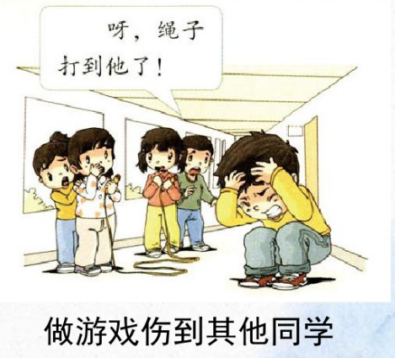
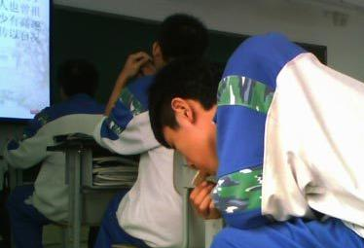
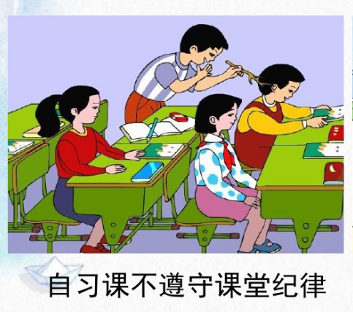
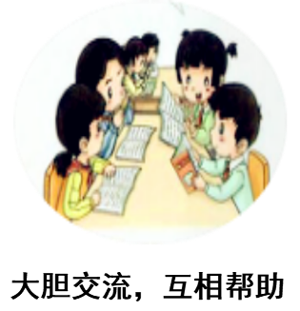
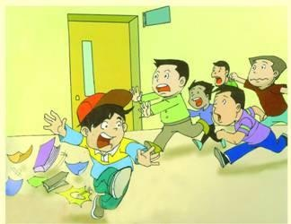
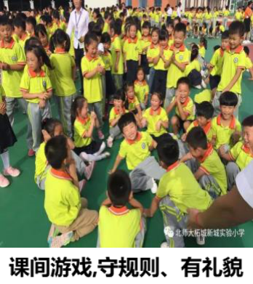
一、我是小法官：这样的做法对不对
你认为对的打上“√”错的打上“×”
（ ）
（ ）
二、讨论：为什么有时候明知道规则要求，但没能自觉遵守呢？
（ ）
（ ）
（ ）
（ ）

